Slide 1
الأهداف
تركىب
الميتوكىدرىا
ووطيفىها
أحياء الصف 12

Slide 2
الأهداف
13-6 يصف العلاقة بين تركيب ووظيفة الميتوكندريا باستخدام الرسوم التخطيطية والصور المجهرية الإلكترونية.
الطفرات
الجينية
أحياء الصف 12

Slide 3
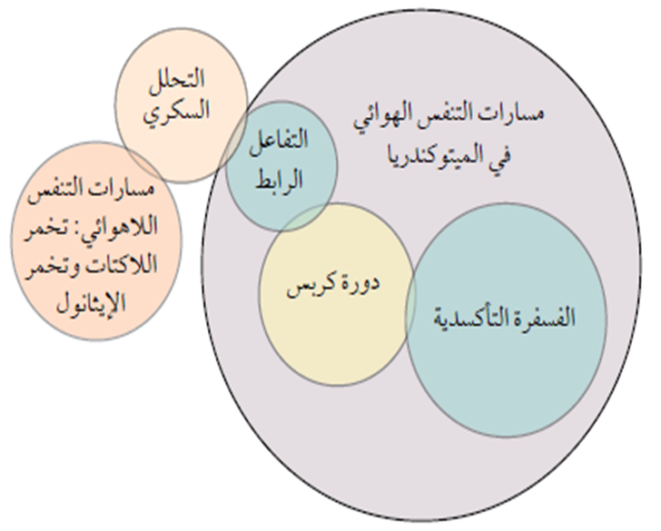
مسارات التنفس الهوائي والتنفس اللاهوائي
في الكائنات الحية
ما هذا الموقع من الخلية؟
الطفرات
الجينية
أحياء الصف 12

Slide 4
تذكر أن
تحدث في الميتوكندريا
الفسفرة التأكسدية
التفاعل الرابط
دورة كربس
ماذا تعرف عن الميتوكندريا؟
● عضيات عصوية الشكل أو خيطية، يبلغ قطرها μm 1- 0.5 ) تقريبًا
● لها شكلًا غير ثابت، إذ يمكن أن يتغير باستمرار.
● يعتمد عدد الميتوكندريا في الخلية على نشاط الخلية, خلايا الكبد النشيطة جدًا تحتوي ما بين 1000 و 2000 ميتوكندريا.

Slide 5
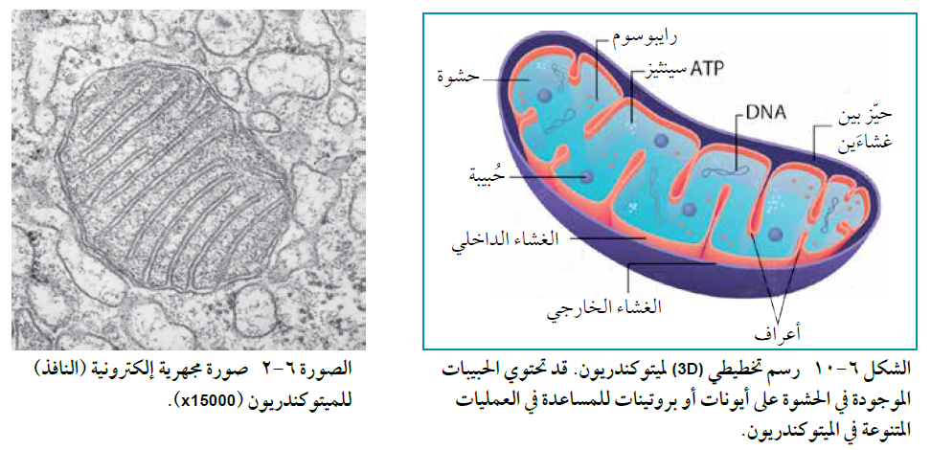
الطفرة
تغيير عشوائي غير متوقع في تركيب أو عدد الكروموسومات في الخلية.
تغيير في تتابع النيوكليتيدات وبالتالي تغير في تتابع القواعد في جزيء DNA
كروموسومية
جينية
تركيب الميتوكندريا

Slide 6
تركيب
الميتوكندريا
الغشاء الخارجي أملس، بينما الغشاء الداخلي ينثني نحو الداخل مكونًا طيّات
تحاط الميتوكندريون، كما البلاستيدة الخضراء، بغلاف من غشاءَين من الدهون المفسفرة
الأعراف
(عرف)
توفر للغشاء الداخلي في الإجمالي مساحة سطح كبيرة.
الخلايا الأقل نشاطًا أعراف أقصر وأقل كثافة.
وتختلف أعراف الميتوكندريا في الأنواع المختلفة من الخلايا
الخلايا النشطة
أعراف أطول وأكثر كثافة

Slide 7
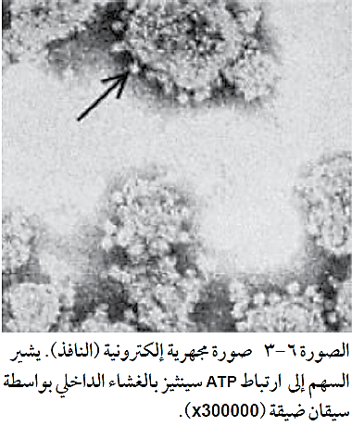
تركيب
الميتوكندريا
هناك فرق بين نفاذية غشاءي الميتوكندريا
فسر
الغشاء الداخلي
الغشاء الخارجي
أقل نفاذية.
ويمكن أن ترى في الصورة المجهرية الإلكترونية كرات صغيرة بقطر 9 nm منتشرة في الحشوة، ومتصلة بالغشاء الداخلي للميتوكندريون بواسطة سيقان ضيقة لتشكل إنزيم ATPسينثيز
منفذ نسبيًا للجزيئات الصغيرة،
ما يسمح بمرور المواد اللازمة والناتجة من التفاعل الرابط ودورة كربس والفسفرة التأكسدية، مثل الأكسجين وثاني أكسيد الكربون ATP و Pو ADP
هو مكان وجود سلسلة نقل الإلكترون، ويحتوي على البروتينات اللازمة لذلك

Slide 8
تركيب
الميتوكندريا
الرقم الهيدروجينيpH للحيّز بين الغشاءَين أقل مما هو في الحشوة
بسبب:
لإنشاء منحدر التركيز اللازم لتكوين ATP.
لماذا؟
كيف؟
انتقال البروتونات عبر
الغشاء الداخلي من الحشوة
التركيز المرتفع للبروتونات أو أيونات الهيدروجين ( تعني حمضية مرتفعة)(PH منخفض)
وعدة نسخ متطابقة من DNAالميتوكندريا الحلقي، تستخدم لبناء بعض البروتينات اللازمة لعمل الميتوكندريا.
هي موقع التفاعل الرابط ودورة كربس. وهي تحتوي على الإنزيمات اللازمة لهذه التفاعلات
حشوة
الميتوكندريا
وتحتوي أيضًا
على رايبوسومات صغيرة 70S

Slide 9
تركيب الميتوكندريا
ووظائفها
https://www.youtube.com/watch?v=HLDiiaXmg5o

Slide 10
تقويم تكويني

Slide 11
تقويم تكويني
https://www.liveworksheets.com/w/ar/biology/7268860
https://www.liveworksheets.com/w/ar/alleman/420412

Slide 12
كتاب النشاط والتجارب
نشاط 6-3
تجارب الميتوكندريا

